Slide 1
Α’ ταξη
Περιεχόμενα
Μελωδικά χέρια
Μέλισσα
Κάλαντα Λαζάρου
Όλο το υλικό που θα δείτε σε αυτή την παρουσίαση προέρχεται από την επίσημη ιστοσελίδα του ΥΠΠΑΝ
http://mousd.schools.ac.cy/index.php/el/vathmida-1-episimi-protasi-ypp
και είναι προσαρμοσμένο για τις ανάγκες της εξ αποστάσεως εκπαίδευσης στο μάθημα της Μουσικής
ΑΠΡΙΛΙΟΣ 2020
Εκπαιδευτικός: Αγγελική Κουάλη

Slide 2
Μελωδικά χέρια!
Σύστημα Kodály-Curwen
Γεια σας, παιδιά! Πάμε να θυμηθούμε τα μελωδικά μας χέρια στις επόμενες σελίδες που ακολουθούν!
Τραγουδούμε την νότα και την δείχνουμε στο δεξί μας χέρι.
Αν δεν μπερδευόμαστε μπορούμε να την δείχνουμε και με το αριστερό μας χέρι ή και με τα δύο χέρια!

Slide 3
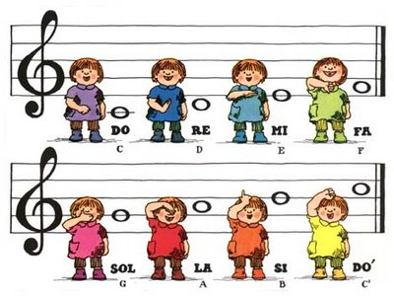

Slide 4

do

Slide 5

re

Slide 6

mi

Slide 7
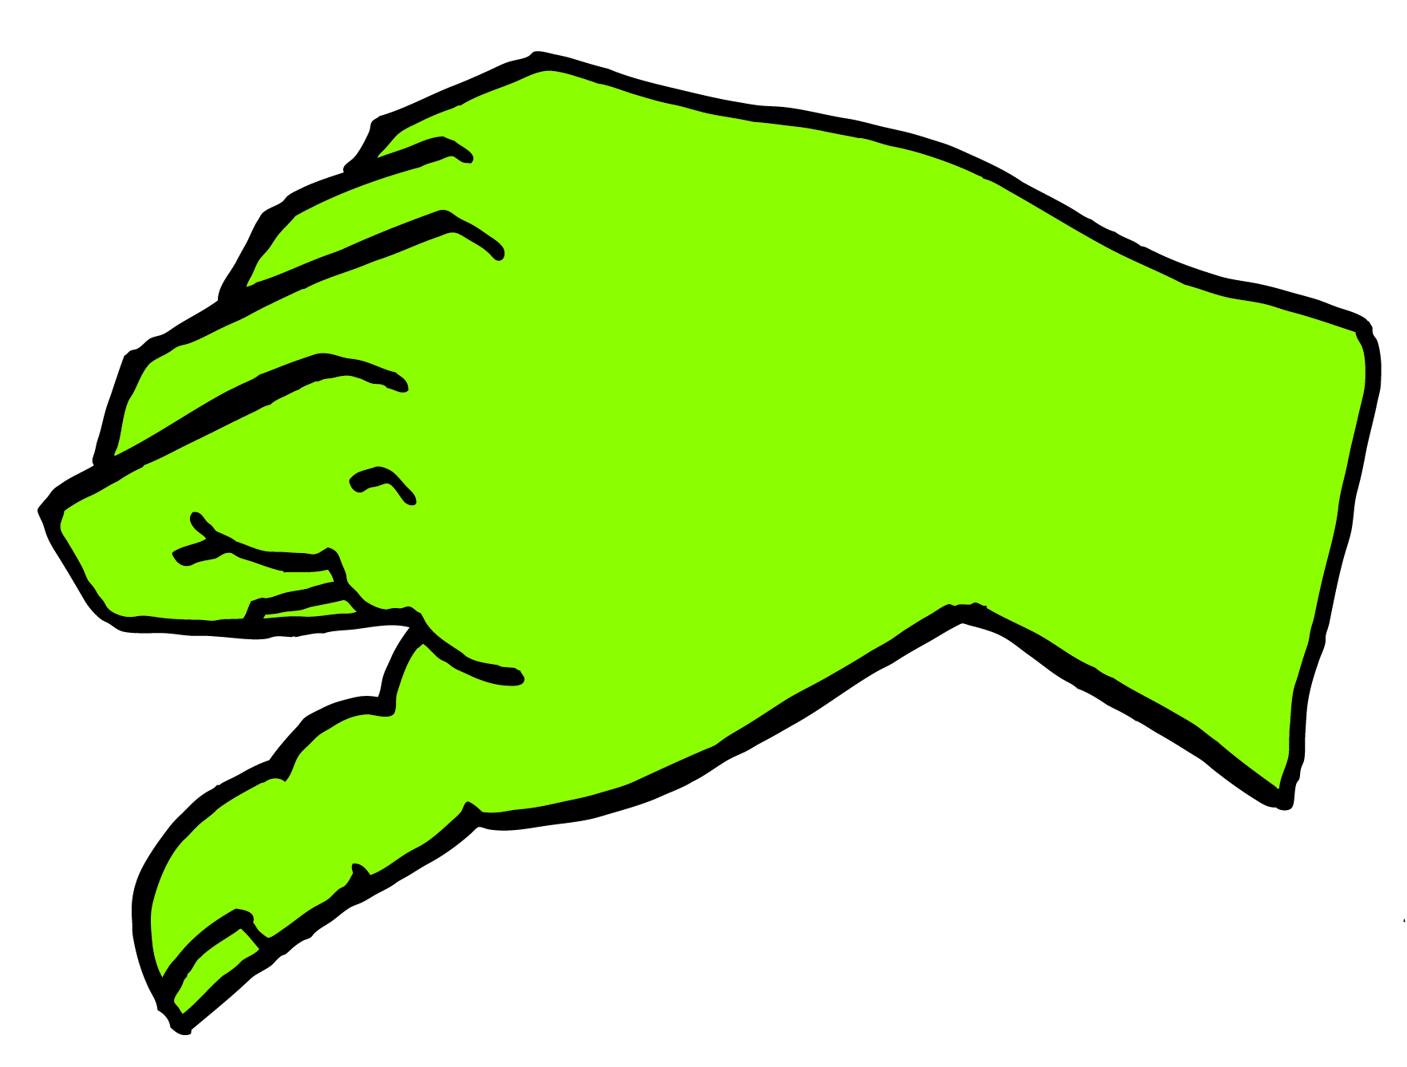
fa

Slide 8

sol

Slide 9

la

Slide 10

ti

Slide 11
do’

Slide 12


Τραγούδι: Μέλισσα
Πάμε να θυμηθούμε το τραγούδι μας «Μέλισσα»
Α’
Μέλισσα, μέλισσα, γύρω γύρω πώς πετάς
Βουητό, χαρωπό, φτερωτό και γιορτινό.
Β’
Στα λουλούδια τριγυρνάς και τρελό χορό αρχινάς.
Α’
Μέλισσα, μέλισσα, γύρω γύρω πώς πετάς.

Slide 13

Λέω τις νότες του τραγουδιού «Mέλισσα» με τα μελωδικά χέρια
Α΄ μέρος

Slide 14


Λέω τις νότες του τραγουδιού «Mέλισσα» με τα μελωδικά χέρια
Β΄μέρος

Slide 15
Μελωδία
Για να τραγουδήσουμε τις νότες με τη φωνούλα τους πρέπει να γνωρίζουμε ποια είναι η θέση τους στο πεντάγραμμο.
Τι είναι το πεντάγραμμο;
Ας παρακολουθήσουμε αυτό το εξαιρετικό βίντεο για τις νότες και το πεντάγραμμο εδώ:
https://www.youtube.com/watch?v=2aI4TeCL0zg&list=RD6ey0Dzi9W1Y&index=11

Slide 16
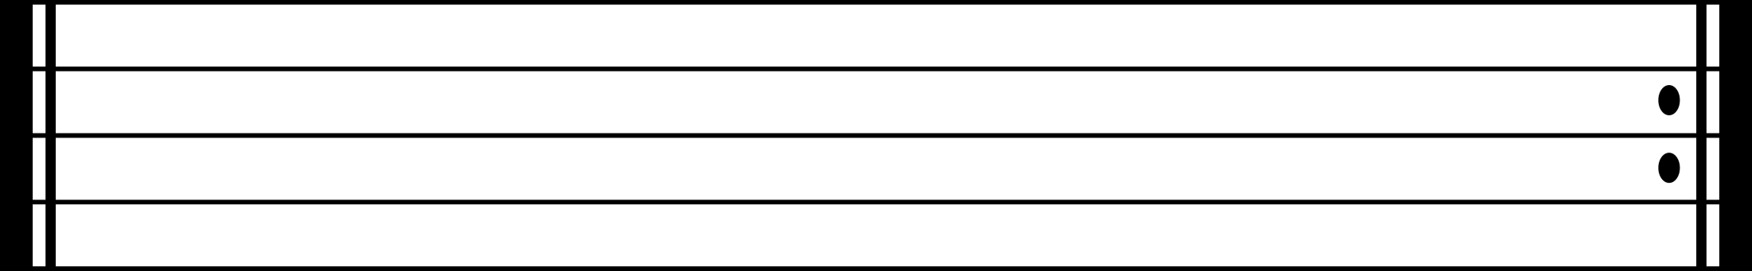
ΠΕΝΤΑΓΡΑΜΜΟ

Slide 17
ΚΛΕΙΔΙ ΤΟΥ ΣΟΛ

Slide 18
ΝΟΤΕΣ ΣΟΛ-ΜΙ-ΛΑ ΣΤΟ ΠΕΝΤΑΓΡΑΜΜΟ
ΣΟΛ
ΜΙ
ΛΑ

Slide 19
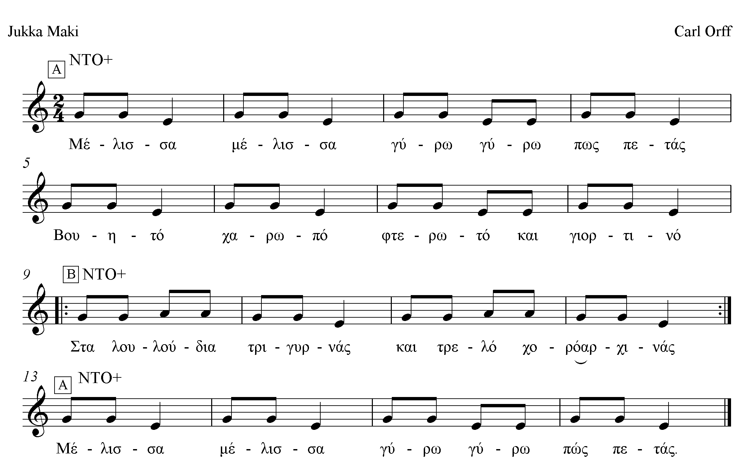
«Μέλισσα»
1. Τραγουδώ τα λόγια
2. Τραγουδώ τις νότες

Slide 20
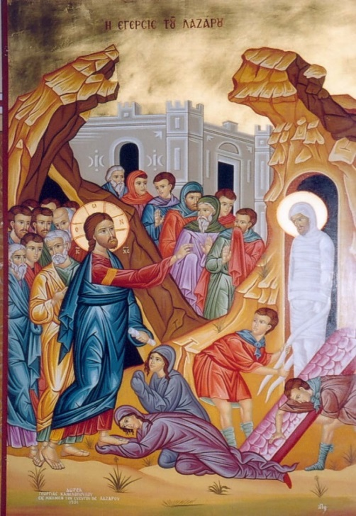
Κάλαντα Λαζάρου

Slide 21

Κάλαντα Λαζάρου
Ο Λάζαρος ο δίμιτος*
ο κοτσινοπεθύμητος
ακούσαν τον οι όρνιθες
τζ’ εκάτσαν να γεννήσουν
αυκά να κοτσινήσουν
το Πάσκαν να τσουγκρίσουν
*Δίμιτος = που έζησε δύο ζωές

Slide 22
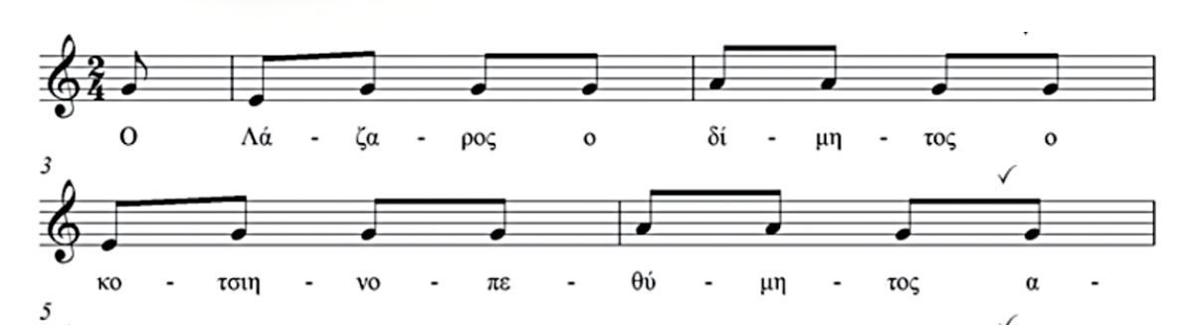
Αυτές είναι οι νότες που γνωρίζετε!
Διαβάστε τις από την παρτιτούρα.
Ανθολόγιο σελ.56

Slide 23
Μπράβο για την καλή προσπάθεια!

